Slide 1
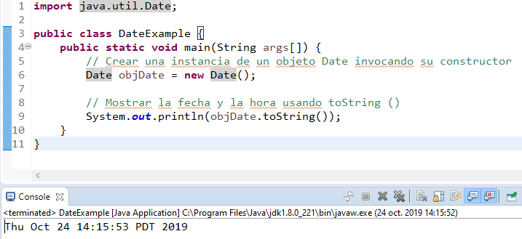
java.util.Date;

Slide 2
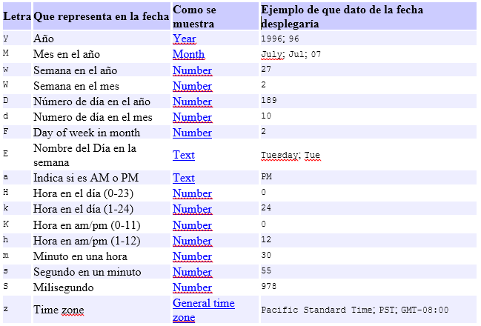
java.text.SimpleDateFormat;

Slide 3
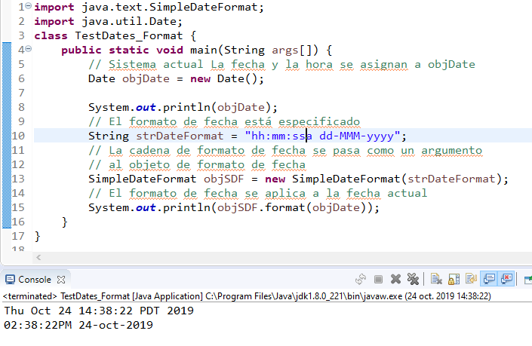
Formato de fecha requerido 2012.10.23 20:20:45 PST
El formato de fecha apropiado yyyy.MM.dd HH: mm: ss zzz

Slide 4
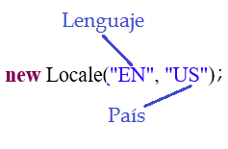
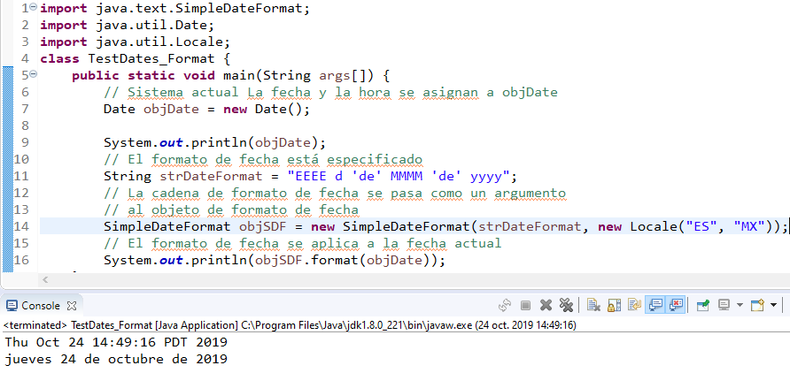
java.util.Locale

